Slide 1

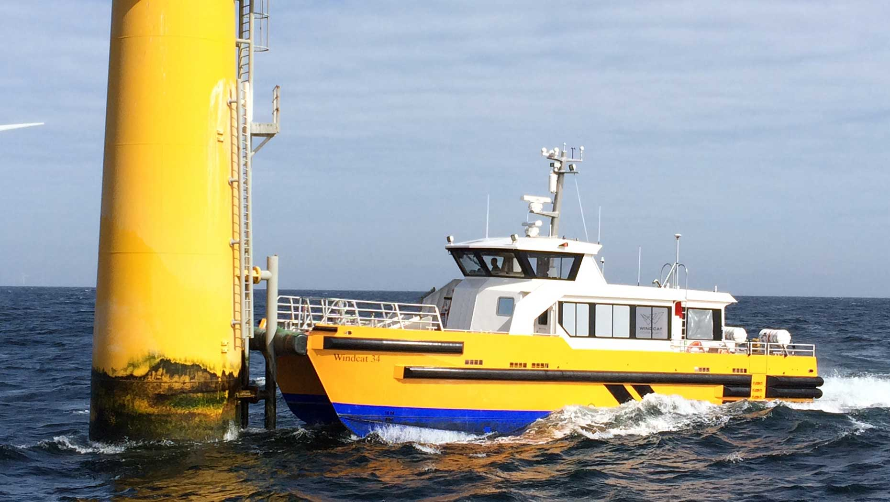
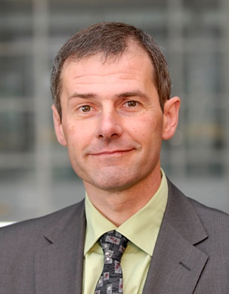
Etude comparative de la performance en accostage d’un catamaran et d’un monocoque
à un monopieu d’éolienne
Laurent BARTHELEMY, ECOLE NATIONALE SUPERIEURE MARITIME,
CERISMA
References: https://www.weamec.fr/en/blog/record_actor/ensm/ , https://www.supmaritime.fr , Soutenance de projet de fin d’études ENSM M2 DMO 2019/20 «Accostage en mer d’un bateau à un embarcadère : prise en compte du cas d’un bateau avec une défense «high friction»», Jean Gontier

Slide 2
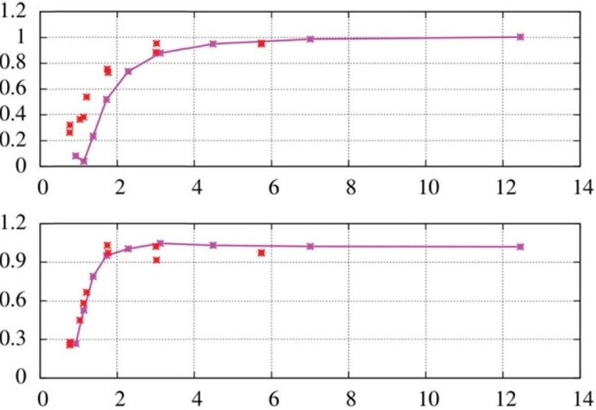
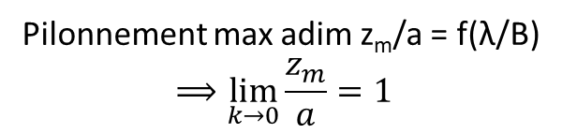
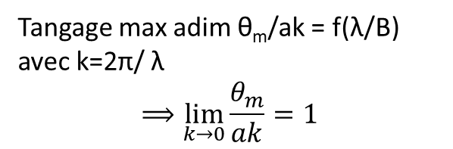
Présentation de la problématique
Accostage bateau à éolienne : les essais en bassin HSVA 2017 (1) ont montré que, pour des vagues de grandes longues d’ondes, le pilonnement et le tangage adimensionnels du bateau tendent vers 1.
Tangage θ
Hauteur de vague 2a
Longueur d’onde λ
Pilonnement z
Longueur du bateau B
Pilonnement max adim z_{m}/a = f(λ/B)
$$⟹\lim_{k→0}{\frac{z_{m}}{a}}=1$$
Tangage max adim θ_{m}/ak = f(λ/B)
avec k=2π/ λ
$$⟹\lim_{k→0}{\frac{θ_{m}}{ak}}=1$$
Référence: (1) Marcel König, Daniel Ferreira González, Moustafa Abdel-Maksoud &Alexander Düster (2017) Numerical investigation of the landing manoeuvre of a crew transfer vessel to an offshore wind turbine, Ships and Offshore Structures, 12:sup1, S115-S133, DOI: 10.1080/17445302.2016.1265883 , https://doi.org/10.1080/17445302.2016.1265883

Slide 3
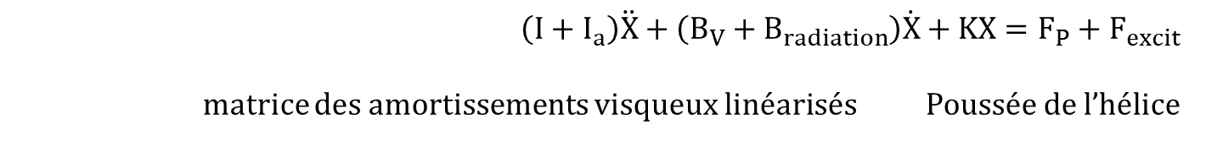
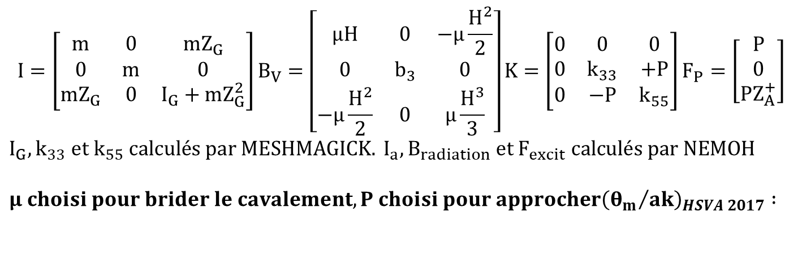
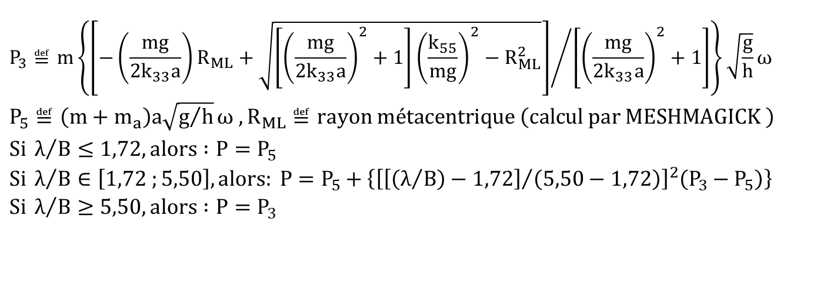
Tenue à la mer avec cavalement bridé
$$\left(I+I_{a}\right)\ddot{X}+\left(B_{V}+B_{radiation}\right)\dot{X}+KX=F_{P}+F_{excit}$$
matrice des amortissements visqueux linéarisés Poussée de l’hélice
$$I=\left[\begin{matrix}m & 0 & mZ_{G} \\ 0 & m & 0 \\ mZ_{G} & 0 & I_{G}+mZ_{G}^{2}\end{matrix}\right]B_{V}=\left[\begin{matrix}μH & 0 & −μ\frac{H^{2}}{2} \\ 0 & b_{3} & 0 \\ −μ\frac{H^{2}}{2} & 0 & μ\frac{H^{3}}{3}\end{matrix}\right]K=\left[\begin{matrix}0 & 0 & 0 \\ 0 & k_{33} & +P \\ 0 & −P & k_{55}\end{matrix}\right]F_{P}=\left[\begin{matrix}P \\ 0 \\ PZ_{A}^{+}\end{matrix}\right]$$
$$I_{G},k_{33} et k_{55} calculés par MESHMAGICK. I_{a},B_{radiation} et F_{excit} calculés par NEMOH$$
$$μ choisi pour brider le cavalement, P choisi pour approcher{\left({θ_{m}}/{ak}\right)}_{HSVA 2017} :$$
$$P_{3}≝m\left\{{\left[−\left(\frac{mg}{2k_{33}a}\right)R_{ML}+\sqrt{\left[{\left(\frac{mg}{2k_{33}a}\right)}^{2}+1\right]{\left(\frac{k_{55}}{mg}\right)}^{2}−R_{ML}^{2}}\right]}/{\left[{\left(\frac{mg}{2k_{33}a}\right)}^{2}+1\right]}\right\}\sqrt{\frac{g}{h}}ω$$
$$P_{5}≝\left(m+m_{a}\right)a\sqrt{g/h}ω , R_{ML}≝rayon métacentrique \left(calcul par MESHMAGICK \right)$$
$$Si λ/B≤1,72, alors :P=P_{5}$$
$$Si λ/B∈\left[1,72 ;5,50\right], alors: P=P_{5}+\left\{{\left[{\left[\left(λ/B\right)−1,72\right]}/{\left(5,50−1,72\right)}\right]}^{2}\left(P_{3}−P_{5}\right)\right\}$$
$$Si λ/B≥5,50, alors :P=P_{3}$$
Référence: Barthélemy L. (2022), Etude compare de la performance en accostage d’un catamaran et d’un monocoque à un monopieu d’éolienne. Session 2022 de l’Association Technique Maritime et Aéronautique, Paris, France. Babarit, Delhommeau - Theoretical & numerical aspects of the open source BEM solver NEMOH - 11th European Wave & Tidal Energy Conference, https://lheea.ec-nantes.fr/logiciels-et-brevets/nemoh-presentation-192863.kjsp , 2015

Slide 4
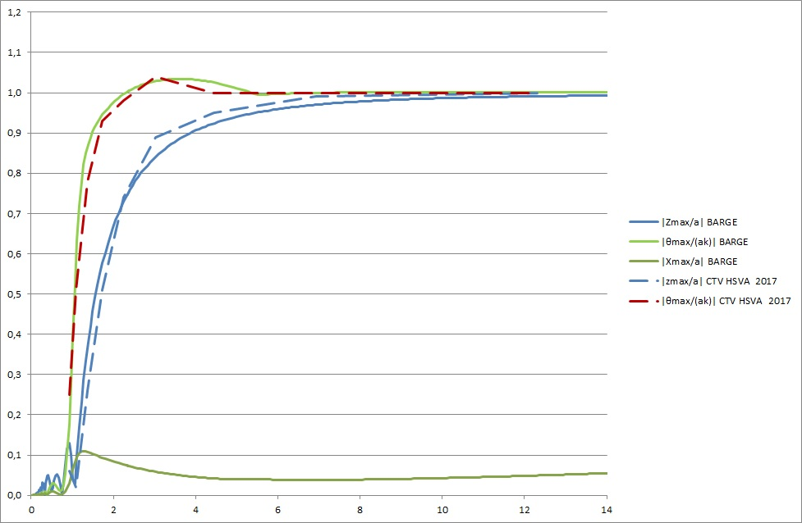

Résultats - Tenue à la mer avec cavalement bridé
Exemple de la barge parallélépipédique
$$\lim_{k→0}{\frac{x_{m}}{a}}=+∞$$
$$\lim_{k→0}{\frac{z_{m}}{a}}=1$$
$$\lim_{k→0}{\frac{θ_{m}}{ak}}=1$$
λ/B

Slide 5
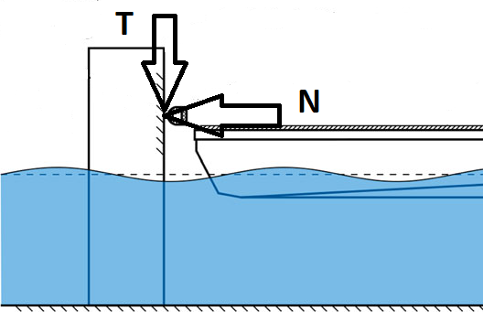
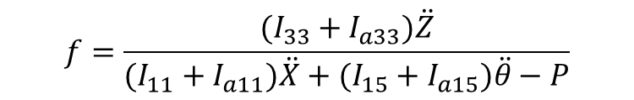
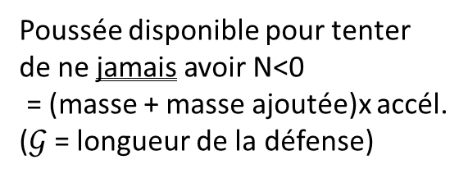
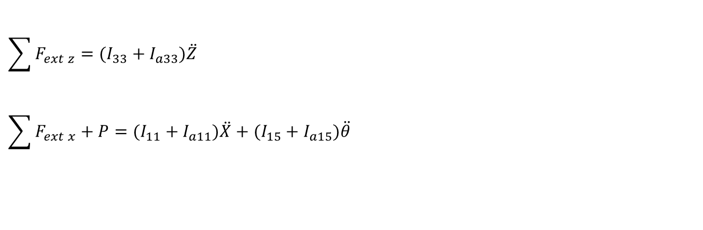
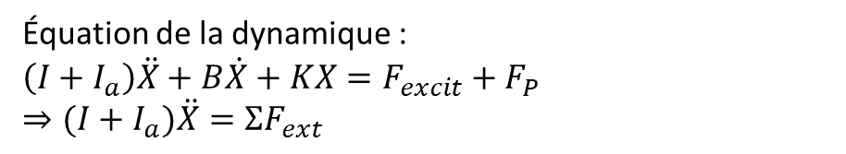
Limite d’accostage relative au frottement
Équation de la dynamique :
$$\left(I+I_{a}\right)\ddot{X}+B\dot{X}+KX=F_{excit}+F_{P}$$
$$⇒(I+I_{a})\ddot{X}=ΣF_{ext}$$
$$f=\frac{Force tangente à la paroi verticale}{Force normale à la paroi verticale}=\frac{T}{N}=\frac{−\sum{F_{ext z}}}{−\sum{F_{ext x}}}≤f_{adhérence}$$
pilonnement
$$\sum{F_{ext z}}=(I_{33}+I_{a33})\ddot{Z}$$
$$\sum{F_{ext x}}+P=(I_{11}+I_{a11})\ddot{X}+(I_{15}+I_{a15})\ddot{θ}$$
tangage
poussée
cavalement
Poussée disponible pour tenter
de ne jamais avoir N<0
= (masse + masse ajoutée)x accél.
($𝒢$ = longueur de la défense)
$$f=\frac{(I_{33}+I_{a33})\ddot{Z}}{(I_{11}+I_{a11})\ddot{X}+(I_{15}+I_{a15})\ddot{θ}−P}$$
$$f=\frac{(I_{33}+I_{a33})\ddot{Z}}{(I_{11}+I_{a11})\ddot{X}+(I_{15}+I_{a15})\ddot{θ}−(I_{11}+I_{a11})𝒢ω^{2}}≤0,8 :caoutchouc−sol mouillé$$
Référence: Soutenance de projet de fin d’études ENSM M2 DMO 2019/20 «Accostage en mer d’un bateau à un embarcadère : prise en compte du cas d’un bateau avec une défense «high friction»», Jean Gontier ,
http://maron.perso.univ-pau.fr/meca_old/ch3coef.htm

Slide 6
Résultats - accostage
Référence bibliographique :
Longueur d’onde λ / longueur bateau | 1,85
CAT CTV 27m (2) | 2m Hs | 1,5m Hs
Calculs:
Longueur d’onde λ / longueur bateau | 2,04
CAT CTV équivalent à carènes de Wigley | 2m Hs | 1,5m Hs
Longueur d’onde λ / longueur bateau | 1,94
Monocoque équivalent à coque planante (3) | 2m Hs | 1,5m Hs
Conclusion: le critère d’accostage du CAT CTV à carènes de Wigley approche celui de la
référence (2) avec 10% de précision. Peu de différences pour le monocoque.
Référence: (2) Nere G. Skomedal and Trygve Halvorsen Espeland (2017) Cost-effective Surface Effect Ships for Offshore Wind, FAST 2017 conference, Nantes, France. ESNA AS, KRISTIANSAND S, NORWAY, Barthélemy L. (2018), Calculation of the Unavailability’s of an Offshore Wind Turbine Farm and a Tidal Turbine Farm. 54th ESReDA seminar on Risk, Reliability and Safety of Energy Systems
in Coastal and Marine Environments, Nantes, France. , https://www.esreda.org/event/54th-esreda-seminar , (3) MSIS Chantiers ALLAIS –http://www.crewboats.eu/crew-boat-surfer-221/ – May, 2006

Slide 7
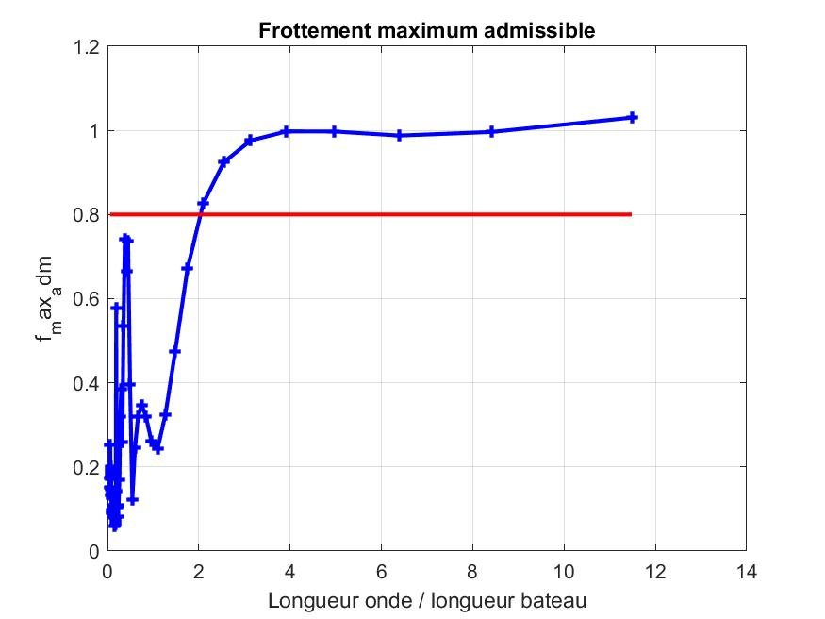

Résultats - accostage
Exemple du CAT CTV à carènes de Wigley
Hauteur de vague: 2m
$$f≤0,8$$
$$⇔\frac{λ}{B}≤2,04$$

Slide 8
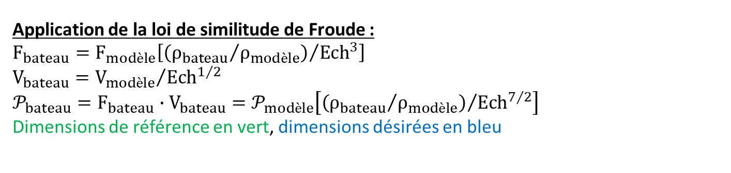
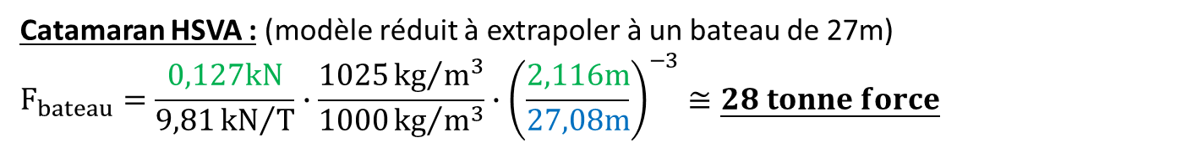
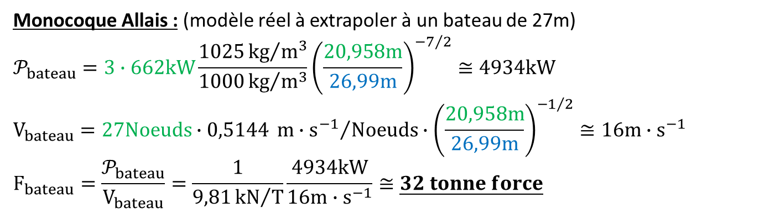
Poussée maximale d’hélice du bateau
Application de la loi de similitude de Froude :
$$F_{bateau}=F_{modèle}\left[{\left({ρ_{bateau}}/{ρ_{modèle}}\right)}/{{Ech}^{3}}\right]$$
$$V_{bateau}={V_{modèle}}/{{Ech}^{1/2}}$$
$$𝒫_{bateau}=F_{bateau}∙V_{bateau}=𝒫_{modèle}\left[{\left({ρ_{bateau}}/{ρ_{modèle}}\right)}/{{Ech}^{7/2}}\right]$$
Dimensions de référence en vert, dimensions désirées en bleu
Catamaran HSVA : (modèle réduit à extrapoler à un bateau de 27m)
$$F_{bateau}=\frac{0,127kN}{9,81{kN}/T}∙\frac{1025{kg}/{m^{3}}}{1000{kg}/{m^{3}}}∙{\left(\frac{2,116m}{27,08m}\right)}^{−3}≅\underline{28 tonne force}$$
Monocoque Allais : (modèle réel à extrapoler à un bateau de 27m)
$$𝒫_{bateau}=3∙662kW\frac{1025{kg}/{m^{3}}}{1000{kg}/{m^{3}}}{\left(\frac{20,958m}{26,99m}\right)}^{−7/2}≅4934kW$$
$$V_{bateau}=27Noeuds∙0,5144 {m∙s^{−1}}/{Noeuds}∙{\left(\frac{20,958m}{26,99m}\right)}^{−1/2}≅16m∙s^{−1}$$
$$F_{bateau}=\frac{𝒫_{bateau}}{V_{bateau}}=\frac{1}{9,81{kN}/T}\frac{4934kW}{16m∙s^{−1}}≅\underline{32 tonne force}$$
Référence: (1) Marcel König, Daniel Ferreira González, Moustafa Abdel-Maksoud &Alexander Düster (2017) Numerical investigation of the landing manoeuvre of a crew transfer vessel to an offshore wind turbine, Ships and Offshore Structures, 12:sup1, S115-S133, DOI: 10.1080/17445302.2016.1265883 , (3) MSIS Chantiers ALLAIS –http://www.crewboats.eu/crew-boat-surfer-221/ – May, 2006

Slide 9
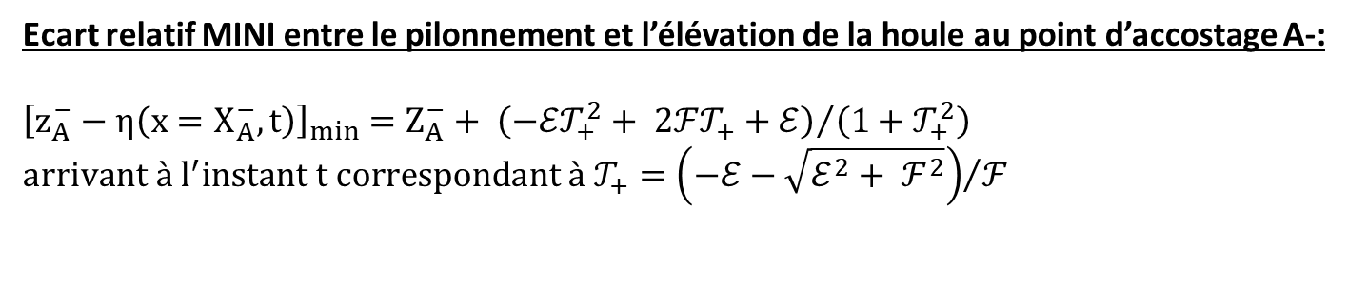
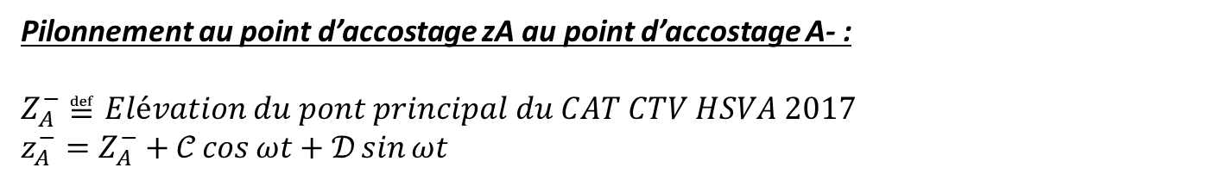
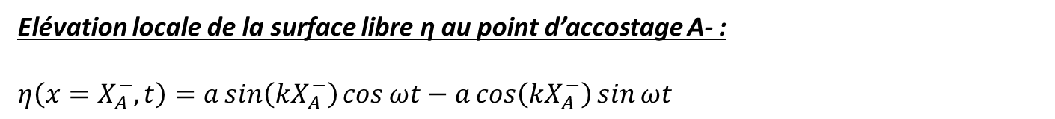
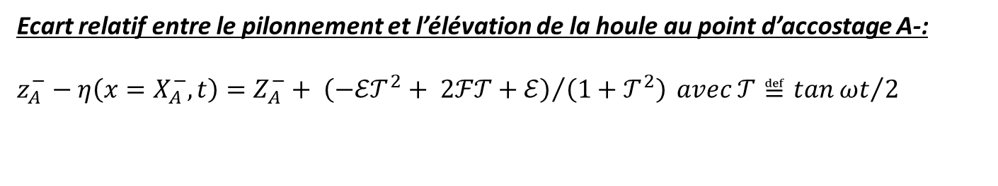
Inondation du pont du bateau par la houle
Pilonnement au point d’accostage zA au point d’accostage A- :
$$Z_{A}^{−}≝Elévation du pont principal du CAT CTV HSVA 2017$$
$$z_{A}^{−}=Z_{A}^{−}+𝒞\cos{ωt}+𝒟\sin{ωt}$$
Elévation locale de la surface libre η au point d’accostage A- :
$$η\left(x=X_{A}^{−},t\right)=a\sin\left(kX_{A}^{−}\right)\cos{ωt}−a\cos\left(kX_{A}^{−}\right)\sin{ωt}$$
Ecart relatif entre le pilonnement et l’élévation de la houle au point d’accostage A-:
$$z_{A}^{−}−η\left(x=X_{A}^{−},t\right)=Z_{A}^{−}+ {\left(−ℰ𝒯^{2}+ 2ℱ𝒯+ℰ\right)}/{\left(1+𝒯^{2}\right)} avec 𝒯≝\tan{{ωt}/2}$$
Ecart relatif MINI entre le pilonnement et l’élévation de la houle au point d’accostage A-:
$${\left[z_{A}^{−}−η\left(x=X_{A}^{−},t\right)\right]}_{min}=Z_{A}^{−}+ {\left(−ℰ𝒯_{+}^{2}+ 2ℱ𝒯_{+}+ℰ\right)}/{\left(1+𝒯_{+}^{2}\right)}$$
$$arrivant à l^{′}instant t correspondant à 𝒯_{+}={\left(−ℰ−\sqrt{ℰ^{2}+ ℱ^{2}}\right)}/ℱ$$
Référence: Barthélemy L. (2022), Etude compare de la performance en accostage d’un catamaran et d’un monocoque à un monopieu d’éolienne. Session 2022 de l’Association Technique Maritime et Aéronautique, Paris, France

Slide 10
Résultats - poussée maximale d’hélice
et inondation du pont
Bateau | Puissance (kW) | Vitesse (m/s) | Poussée (tonnes-forces)
CAT CTV 27m (1) | - | - | 28
CAT CTV équivalent à carènes de Wigley | - | - | 28
Monocoque équivalent à coque planante (3) | 4934 | 16 | 32
Conclusion: les poussées des CAT CTV et du monocoque sont comparables.
Bateau | Hauteur de vague significative (m) | Ratio longueur d’onde sur longueur de bateau
CAT CTV (2) | 2 | ≤ 1
CAT CTV équivalent à carènes de Wigley | 2,5 | 1,3
Monocoque équivalent à coque planante (3) | 3 | 1,1
Conclusion: par rapport au CAT CTV de la référence (2) le risque d’inondation, pour le CAT CTV Wigley et le monocoque, arrive pour des hauteurs de vagues plus élevées et
des longueurs d’onde du même ordre de grandeur
Référence: (1) Marcel König, Daniel Ferreira González, Moustafa Abdel-Maksoud &Alexander Düster (2017) Numerical investigation of the landing manoeuvre of a crew transfer vessel to an offshore wind turbine, Ships and Offshore Structures, 12:sup1, S115-S133, DOI: 10.1080/17445302.2016.1265883 , (2) Nere G. Skomedal and Trygve Halvorsen Espeland (2017) Cost-effective Surface Effect Ships for Offshore Wind, FAST 2017 conference, Nantes, France. ESNA AS, KRISTIANSAND S, NORWAY , (3) MSIS Chantiers ALLAIS –http://www.crewboats.eu/crew-boat-surfer-221/ – May, 2006

Slide 11
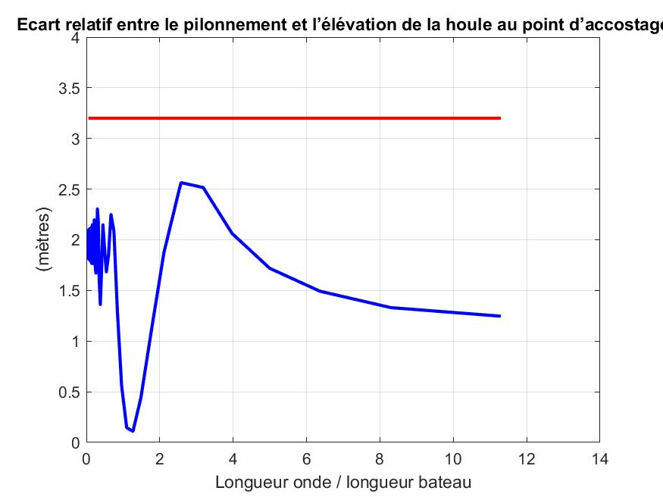

Résultats - inondation du pont
Exemple du CAT CTV à carènes de Wigley
Hauteur de vague: 2,5m
$${\left[z_{A}^{−}−η\left(x=X_{A}^{−},t\right)\right]}_{min}≅0⇔\frac{λ}{B}≅1,3$$
Référence: (1) Marcel König, Daniel Ferreira González, Moustafa Abdel-Maksoud &Alexander Düster (2017) Numerical investigation of the landing manoeuvre of a crew transfer vessel to an offshore wind turbine, Ships and Offshore Structures, 12:sup1, S115-S133, DOI: 10.1080/17445302.2016.1265883 , (3) MSIS Chantiers ALLAIS –http://www.crewboats.eu/crew-boat-surfer-221/ – May, 2006

Slide 12
QUESTIONS
&
REPONSES

